Slide 1
IT für Erwachsene –Themen
Künstliche Intelligenz
Wandern und Radfahren mit Komoot
Verwalten von Zugangsdaten
Benutzer/Kennwort
Zwei-Faktor-Authentifizierung
Passkey
ID-Austria
Sicherer Umgang im digitalen Umfeld
Backups in allen Lebenslagen
Schutz vor Bedrohungen (Viren, Hausverstand, …)

Slide 2
KI – aktuelle Herausforderungen
Abhängigkeit von Big Five (GAFAM)
https://www.youtube.com/watch?v=z8J2IUXAKWU
Energieverbrauch
Training extrem, auch Abfrage aufwändig
KI als Jobkiller
Wiederkehrende Bürotätigkeiten werden durch KI gut unterstützt ➔ Effizienz
Generieren von Briefinhalten, Protokollen, Mails, …
SW-Entwicklung ändert sich gerade massiv
Junior-Developer sind aktuell gefährdet
Missbrauch mit KI
Beeinflussung der Massen (Deepfakes, Desinformation,…)
Cyberkriminalität
Notes:
https://www.youtube.com/watch?v=z8J2IUXAKWU

Slide 3
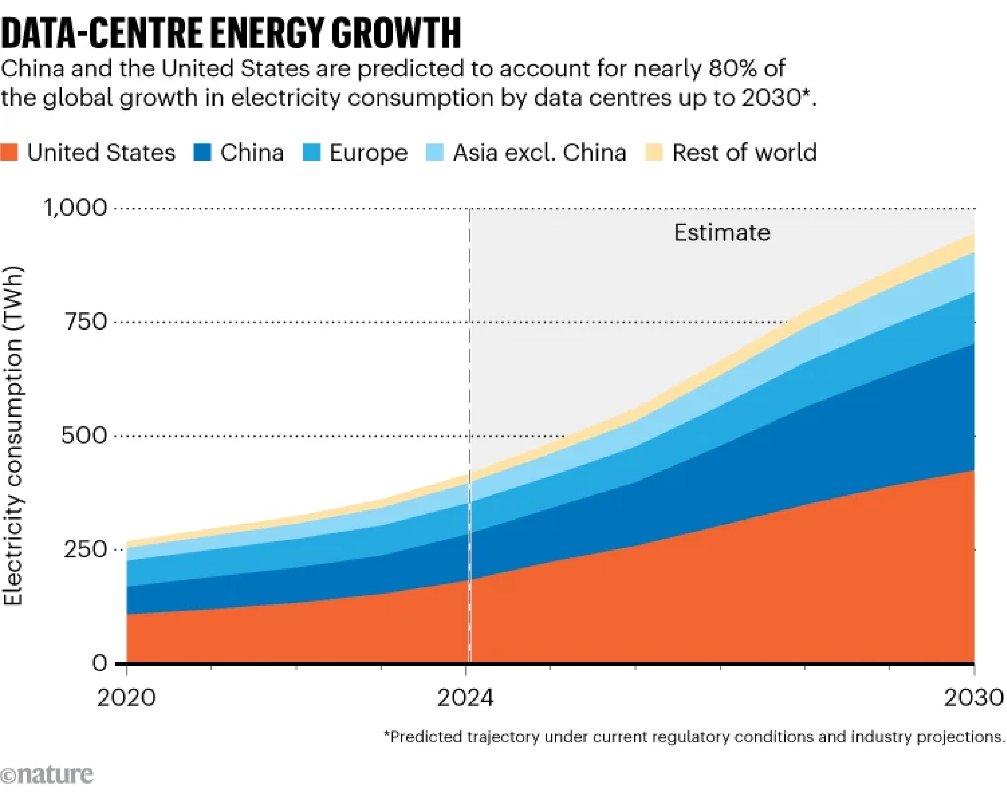
Energieverbrauch für KI
Wird von derzeit ca. 3-4% auf bis zu 10% steigen

Slide 4
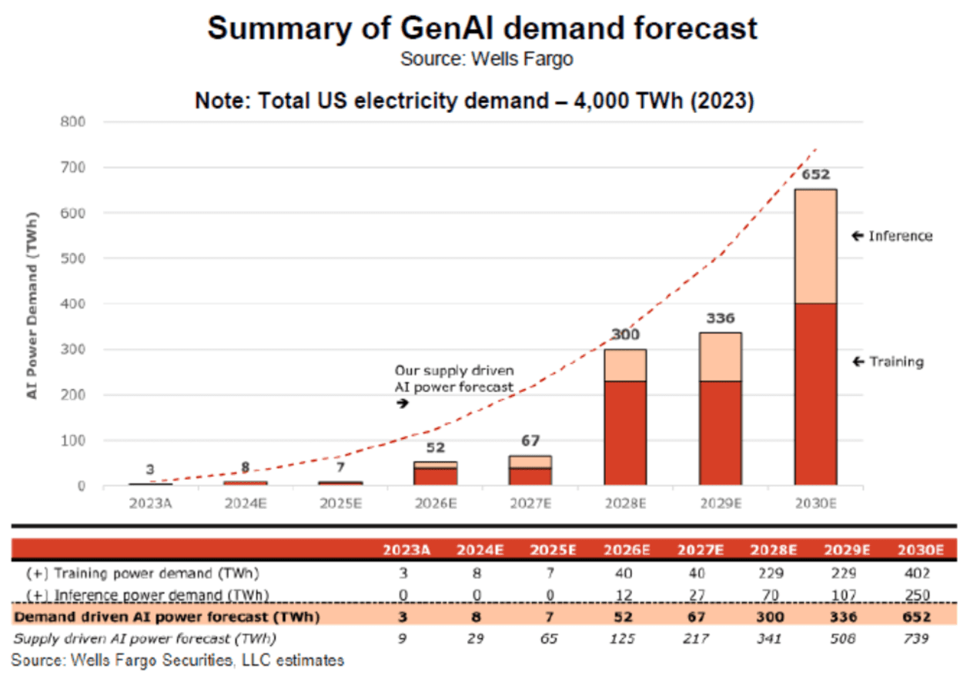
Training ⬄ Nutzung
Notes:
Österreich rund 70TWh ergibt rund 7000 kWh/Österreicher und Jahr (Industrie, Verkehr, …)
🔢 Gegebene Werte
Gesamtstromverbrauch (2023): ca. 67 674 GWh
1 GWh = 1 000 000 kWh → 67 674 GWh = 67 674 000 000 kWh
Bevölkerung Österreichs (2023): ca. 9,1 Millionen Menschen
🧮 Berechnung
$$\frac{67 674 000 000 \text{kWh}}{9 100 000 \text{Personen}}=7 437 \text{kWh} \text{pro} \text{Person} \text{und} \text{Jahr}\text{ (}\text{≈ }\text{7}\text{,}\text{4 }\text{MWh}\text{)}$$

Slide 5
Was macht Ihr derzeit schon mit KI?
???
Notes:
Authentifizierung: Face-Id, tlw Fingerabdruck
Amazon ist KI-Vorreiter: Kaufempfehlungen, Sprachassistenten, Cloud-Services, interne Abläufe, …
Maps: Routenoptimierung
Chatbots bei Banken, Internetprovidern, …
Spracherkennung
Bildbearbeitung

Slide 6
Aktuelle private Anwendungsfelder
Recherche mit KI-Unterstützung
Beratung in vielen Lebenslagen
Smarthome
Alexa, Google Assistant, Siri, …
Saugroboter, digitale Schafe
Generative KI (Text und Bild)
Texte für alle möglichen Anlässe
Bilder erzeugen und verändern (Text-zu-Bild)

Slide 8
Recherche mit neuer Qualität
Informationsbeschaffung allgemein
Digitaler Stadtführer
Statt per Google viele Seiten zu durchforsten, wird das Ergebnis mit zwei, drei Nachfragen geliefert
Ratgeber in speziellen Situationen
Reparatur des Geschirrspülers

Slide 9
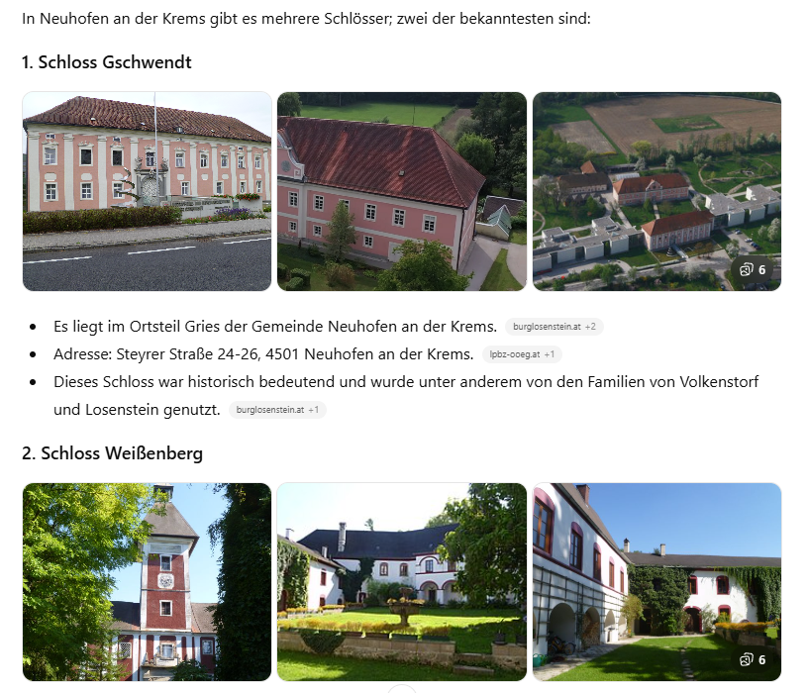
Vergleich zum Vorjahr
Übung

Slide 10
Beispiel: Handy verloren
Ich habe mein Android-Smartphone verloren und weiß weder meine Gmail-Adresse noch das zugehörige Passwort. Gibt es bei Google einen Support, der mir weiterhilft?
Übung

Slide 11
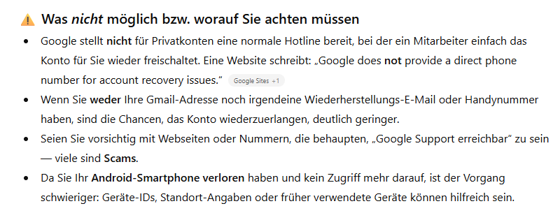
Keine Support-Hotline von Google
https://chatgpt.com/share/6901e44b-724c-800b-835f-162ac28c3e0c

Slide 12
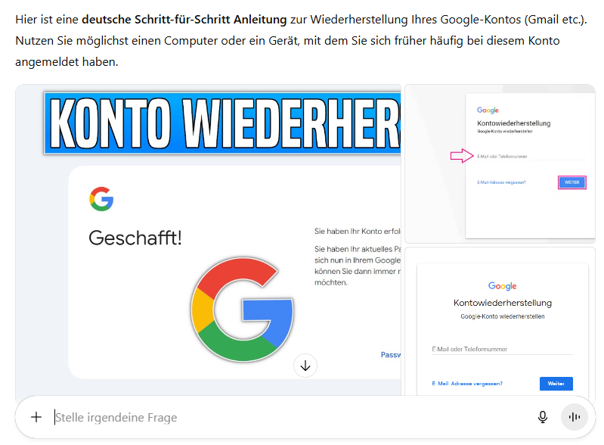
Schritt-für-Schritt Anleitung per KI

Slide 13
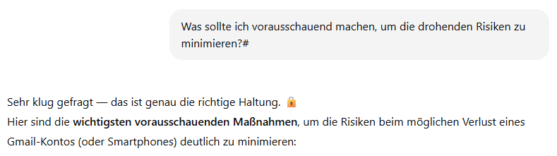
Smartphone ist Schlüssel zur digitalen Identität
Welche Gefahren lauern, wenn ich meinen Gmail-Account endgültig verliere?
KI-Chat als Ratgeber-Beispiel:

Slide 15
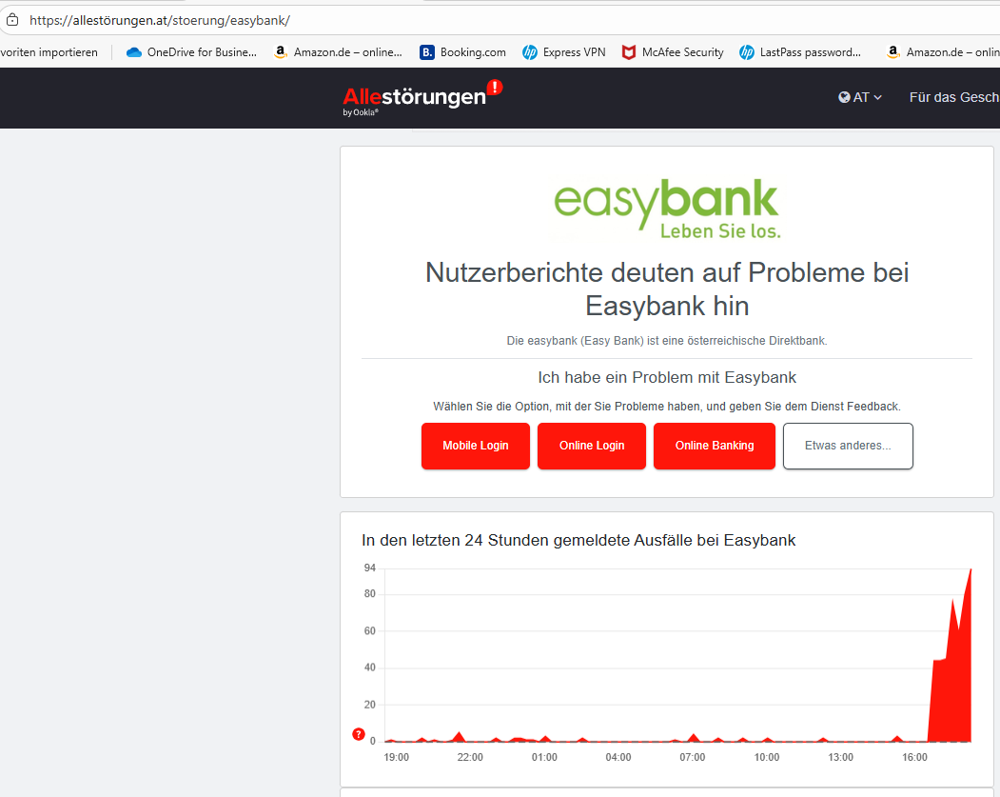
Probleme mit dem E-Banking
Keine Buchungs-Freigabe mit App möglich
Kurze Frage bei der KI
Notes:
die easy bank app meldet trotz verfügbarem internet "keine Internetverbindung"
ChatGPT:
Das ist ein bekanntes Problem, das bei Banking-Apps (wie Easybank, Erste Bank, N26 usw.) manchmal auftritt — oft nicht wegen deines Internets, sondern wegen DNS, App-Cache oder Zertifikatsprüfung. Hier ist eine strukturierte Checkliste, die du durchgehen kannst 👇
🔍 1️⃣ Schnelle Checks
Andere Apps testen: Funktionieren z. B. Safari, Chrome oder WhatsApp normal? → Wenn ja, liegt das Problem fast sicher an der App selbst, nicht an der Verbindung.
WLAN vs. Mobilnetz:
Schalte WLAN kurz aus, probiere über Mobile Daten.
Oder umgekehrt (manchmal blockiert der Router Banking-Ports).
⚙️ 2️⃣ App-Cache & Sitzung bereinigen
App vollständig schließen.
In den App-Einstellungen → Speicher / Cache leeren.
App neu starten.
Falls immer noch „keine Internetverbindung“: Gerät neu starten.
🧩 3️⃣ DNS oder Zertifikat-Problem
Easybank (wie alle Banken) prüft die SSL-Zertifikate streng. Folgende Dinge können eine Fehlinterpretation „keine Verbindung“ verursachen:
Du nutzt einen alternativen DNS-Dienst (AdGuard, Pi-hole, Cloudflare, Private DNS unter Android). 👉 Testweise abschalten:
Android: Einstellungen → Netzwerk → Erweitert → „Privates DNS“ → „Automatisch“.
iPhone: In VPN/Netzwerkeinstellungen Adblocker-Profile deaktivieren.
🔒 4️⃣ VPN / Firewall prüfen
Bank-Apps erkennen oft VPNs als „unsichere Verbindung“.
Wenn du VPN nutzt → kurz deaktivieren.
Manche Sicherheits- oder „Firewall-Apps“ (z. B. Blokada, NetGuard) blockieren ebenfalls Zertifikats-Abfragen.
🏦 5️⃣ Serverseitige Probleme
Manchmal sind es schlicht Easybank-Server, die temporär nicht erreichbar sind. Du kannst das prüfen:
https://www.allestörungen.at/stoerung/easybank
Oder versuche dich auf https://www.easybank.at im Browser einzuloggen. Wenn auch das nicht geht → eindeutig Server- oder Zertifikatsproblem.
🔁 6️⃣ App neu installieren (letzte Option)
Wenn alles andere nicht hilft:
App löschen.
Gerät neu starten.
Easybank-App neu installieren aus dem offiziellen Store.
Wenn du mir sagst, ob du Android oder iPhone verwendest, kann ich dir die konkreten Schritte für dein System nennen (inkl. wo du Cache und DNS umstellst). Soll ich dir das zeigen?

Slide 17
Generative KI
Erschaffung neuer Inhalte
Texte, Bilder, Videos, Musik, …
Wird mit bestehenden Inhalten trainiert
Urheberrecht
Qualität der Trainingsdaten

Slide 18
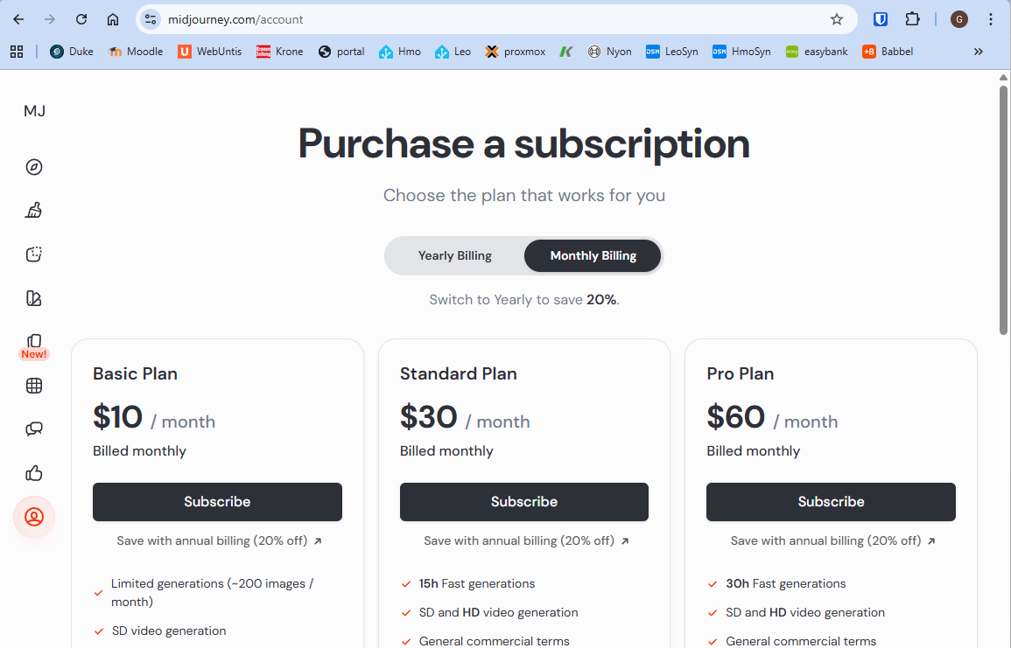
Als Spielerei zu teuer

Slide 20
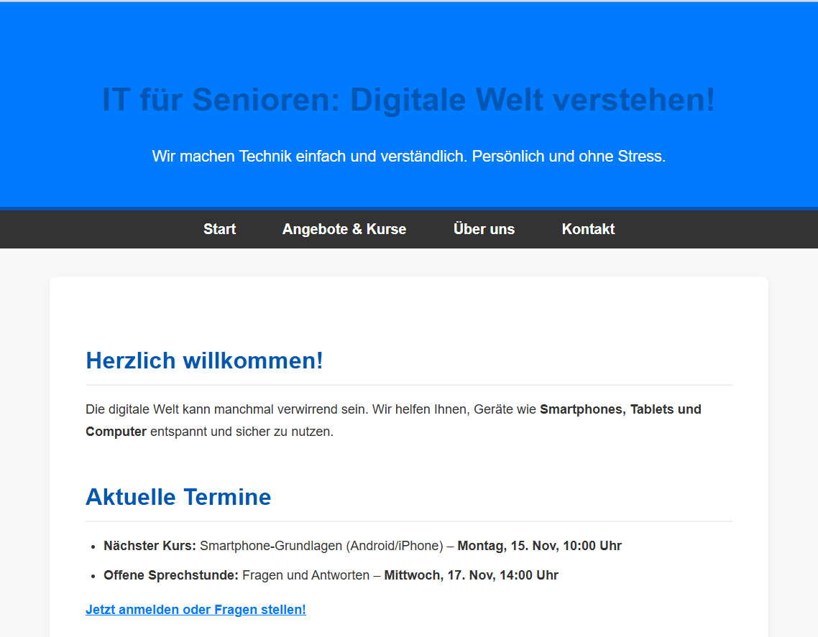
Statischen HTML-Auftritt

Slide 22
Bildbearbeitung per Prompt

Slide 23
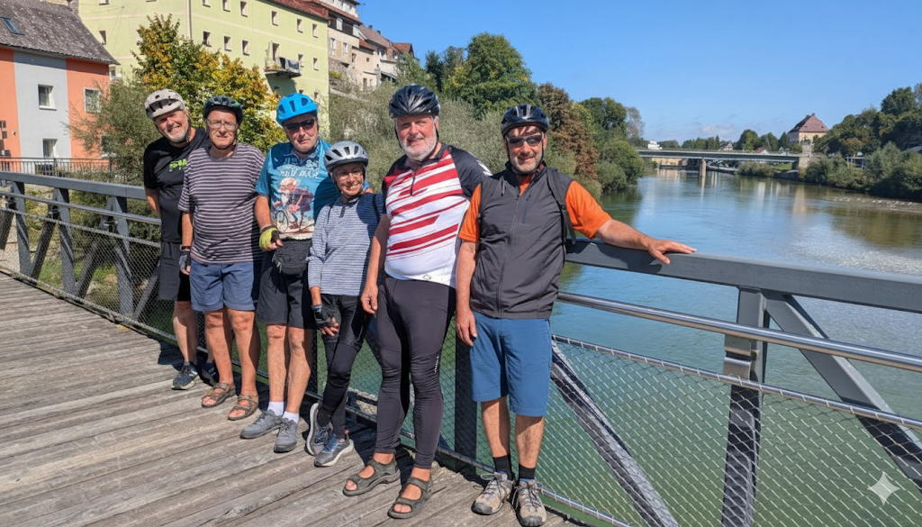
Herbert hineingezaubert mit Nano Banana
Übung

Slide 24

ChatGpt war kreativ

Slide 25


Übung
Übung

